Slide 1
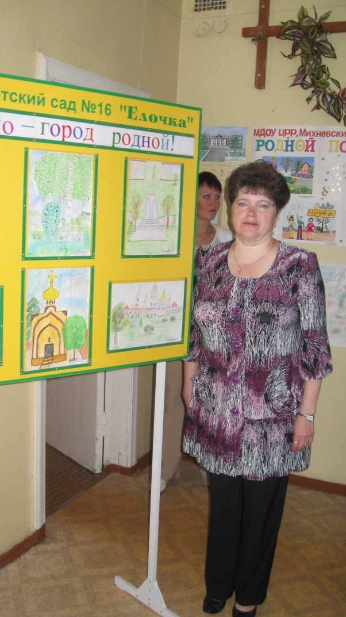
МАДОУ детский сад компенсирующего вида №16 «Елочка»
воспитатель
Орлова Наталья Николаевна

Slide 2
Образование:
Московское педагогическое училище №7 1983 год, специальность «Дошкольное воспитание», квалификация «Воспитатель детского сада».
Высшая квалификационная категория.

Slide 3
Стаж работы:
Общий трудовой стаж: 36 лет
Педагогический стаж: 24 года

Slide 4
Самообразование:
Курсы по теме: «Программа воспитания и обучения в детском саду», уд. №0020, МГГУ им. М.А. Шолохова.
Работа в клубе «Эколог».
Работа в режиме инновации по теме: «Разработка и внедрение системного подхода по реализации коммуникативного потенциала дошкольников с ОНР».

Slide 5
ДОСТИЖЕНИЯ

Slide 6
Призовое место в районном конкурсе, посвященном 500-летию починка Ступинского за методические разработки «Сказание о земле Ступинской».
Дипломы за участие в районных театральных конкурсах по сказкам «Морозко», «Цветик-семицветик».
Хорошие результаты в районных конкурсах детских рисунков, в т.ч. «Музейное царство».

Slide 7
Участие в Международном конкурсе детского рисунка ССИТ. Положительные результаты дали возможность детскому саду №16 «Елочка» города Ступино занять 18 место в рейтинге дошкольных учреждений (по состоянию 2009 года).
Воспитанник Степан Суковатов награжден грамотой за 2 место в районном конкурсе плакатов на противопожарную тему.

Slide 8
Почетные грамоты, Благодарственные письма от Управления образования Ступинского района.
Положительные отзывы родителей, статьи в районной газете.

Slide 9
Методическая работа:

Slide 10
- Подготовила материал на тему: «Все дело в …крышке» для районного методического объединения «Развитие мелкой моторики – неотъемлемая часть развития речи детей».

Slide 11
- Подготовила материал на тему: «Развитие экологической воспитанности дошкольников». - Подготовила экологический паспорт участка группы.

Slide 12
- Подготовила картотеку «Прогулки в соответствии с лексическими темами» по средней, старшей, подготовительной к школе группам.

Slide 13
- Составила перспективный план воспитательно-образовательной работы по средней, старшей, подготовительной группам.

Slide 14
Отражение научно-методической работы

Slide 15
Отчет по инновационной работе по теме: «Разработка и внедрение системного подхода по реализации коммуникативного потенциала дошкольников с ОНР».
Открытые показы НОД.
Публикации статей в районном газетном издании, конспектов в интернете.
Выступление на районном методическом объединении «Развитие мелкой моторики – неотъемлемая часть развития речи детей».

Slide 16
Внеклассная работа:
Экскурсии в школу.
Экскурсии в краеведческий музей.
Экскурсии в магазины, на стройку, на почту.

Slide 17
Работа с родителями:

Slide 18
- Презентация на родительском собрании по инновационной работе: «Разработка и внедрение системного подхода по реализации коммуникативного потенциала дошкольников с ОНР».

Slide 19
- Участие родителей с детьми в конкурсе поделок из бросового материала «Елочка, елочка – зеленая иголочка». - Участие родителей с детьми в конкурсах рисунков.

Slide 20
- Родительские собрания, круглые столы, совместные досуги. - Проведение анкетирования в рамках инновационной деятельности: «Нужны ли ребенку друзья?», «Воспитательная работа с детьми в детском саду».

